Slide 1
杂题选讲

Slide 2
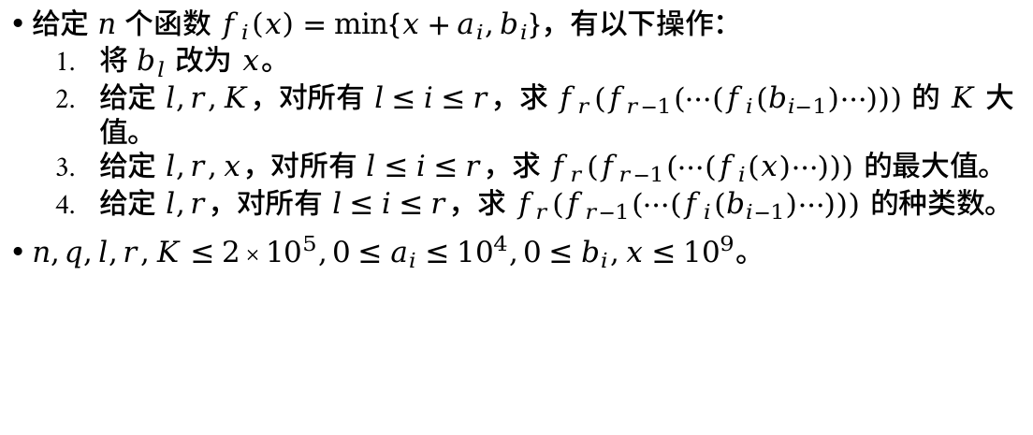
UOJ 93. 上帝之手
给定 $n$ 个函数 $f_{i}\left(x\right)=min\left\{x+a_{i},b_{i}\right\}$，有以下操作：
将 $b_{l}$ 改为 $x$。
给定 $l,r,K$，对所有 $l≤i≤r$，求 $f_{r}\left(f_{r−1}\left(⋯(f_{i}(b_{i−1}\right)⋯\right)))$的 $K$ 大值。
给定 $l,r,x$，对所有 $l≤i≤r$，求 $f_{r}\left(f_{r−1}\left(⋯(f_{i}(x\right)⋯\right)))$的最大值。
给定 $l,r$，对所有 $l≤i≤r$，求 $f_{r}\left(f_{r−1}\left(⋯(f_{i}(b_{i−1}\right)⋯\right)))$的种类数。
$n,q,l,r,K≤2×{10}^{5},0≤a_{i}≤{10}^{4},0≤b_{i},x≤{10}^{9}$。

Slide 3
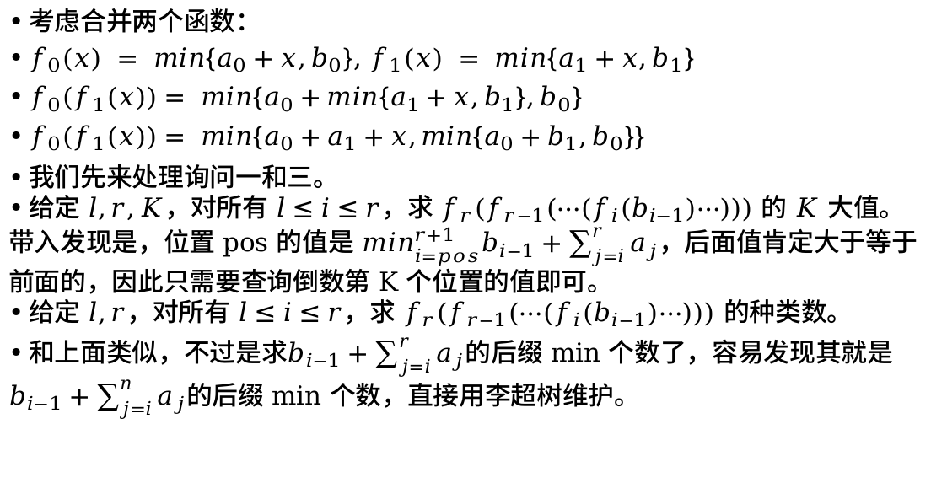
题解
考虑合并两个函数：
$f_{0}(x) = min\{a_{0}+x,b_{0}\}, f_{1}(x) = min\{a_{1}+x,b_{1}\}$
$f_{0}(f_{1}(x))= min\{a_{0}+min\{a_{1}+x,b_{1}\},b_{0}\}$
$f_{0}(f_{1}(x))= min\{a_{0}+a_{1}+x,min\{a_{0}+b_{1},b_{0}\}\}$
我们先来处理询问一和三。
给定 $l,r,K$，对所有 $l≤i≤r$，求 $f_{r}\left(f_{r−1}\left(⋯(f_{i}(b_{i−1}\right)⋯\right)))$的 $K$ 大值。带入发现是，位置 $pos 的值是 \min_{i=pos}^{r+1}b_{i−1}+\sum_{j=i}^{r}{a_{j}}$，后面值肯定大于等于前面的，因此只需要查询倒数第 K 个位置的值即可。
给定 $l,r$，对所有 $l≤i≤r$，求 $f_{r}\left(f_{r−1}\left(⋯(f_{i}(b_{i−1}\right)⋯\right)))$的种类数。
和上面类似，不过是求$b_{i−1}+\sum_{j=i}^{r}{a_{j}}$的后缀 min 个数了，容易发现其就是 $b_{i−1}+\sum_{j=i}^{n}{a_{j}}$的后缀 min 个数，直接用李超树维护。

Slide 4
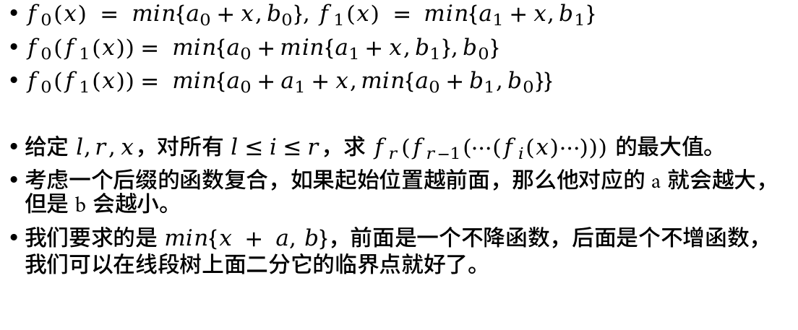
题解
$f_{0}(x) = min\{a_{0}+x,b_{0}\}, f_{1}(x) = min\{a_{1}+x,b_{1}\}$
$f_{0}(f_{1}(x))= min\{a_{0}+min\{a_{1}+x,b_{1}\},b_{0}\}$
$f_{0}(f_{1}(x))= min\{a_{0}+a_{1}+x,min\{a_{0}+b_{1},b_{0}\}\}$
给定 $l,r,x$，对所有 $l≤i≤r$，求 $f_{r}\left(f_{r−1}\left(⋯(f_{i}(x\right)⋯\right)))$的最大值。
考虑一个后缀的函数复合，如果起始位置越前面，那么他对应的 a 就会越大，但是 b 会越小。
我们要求的是 $min\{x + a, b\}$，前面是一个不降函数，后面是个不增函数，我们可以在线段树上面二分它的临界点就好了。

Slide 5
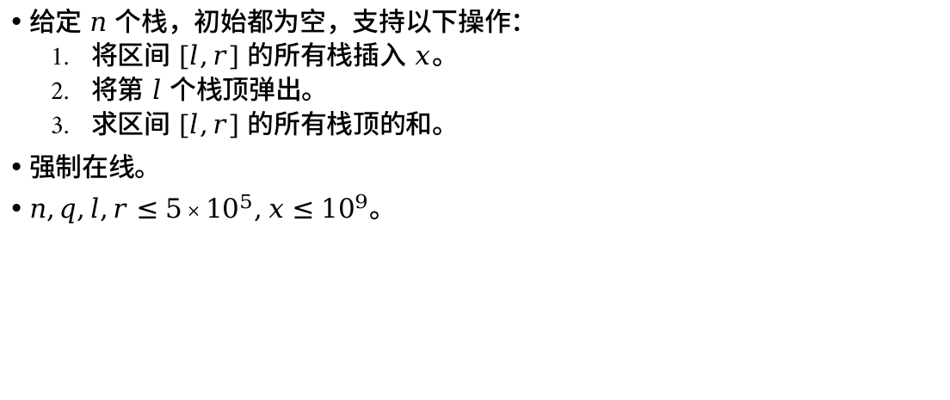
UOJ 218. 火车管理
给定 $n$ 个栈，初始都为空，支持以下操作：
将区间 $\left[l,r\right]$ 的所有栈插入 $x$。
将第 $l$ 个栈顶弹出。
求区间 $[l,r]$ 的所有栈顶的和。
强制在线。
$n,q,l,r≤5×{10}^{5},x≤{10}^{9}$。

Slide 6
题解
考虑没有操作二，我们只需要实现一个线段树区间赋值。
如果存在操作二，我们就要找出弹出栈顶过后，最后一个元素是谁。
我们考虑使用可持久化线段树，记录每个位置栈顶元素的插入时间。进行一次操作二时候，我们只需要查询他的插入时间 T，然后去时间为 T-1 线段树查询他之前的元素的值就可以了。
因此我们只需要实现一个支持区间赋值的可持久化线段树就好了，操作一直接给区间的元素已经修改时间赋值，操作二直接找打他上一个元素的时间并且更改元素值和时间就好了。

Slide 7
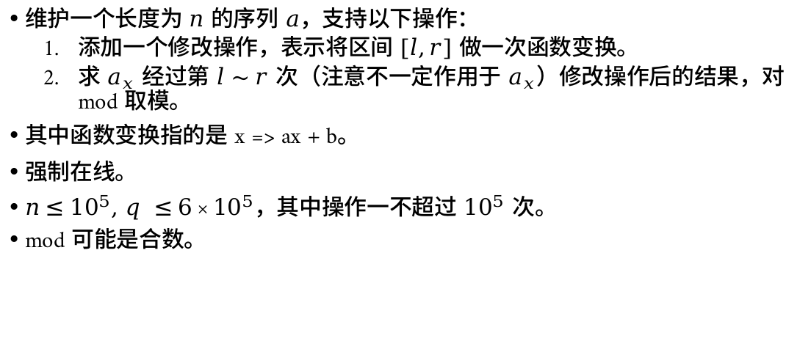
UOJ 46. 玄学
维护一个长度为 $n$ 的序列 $a$，支持以下操作：
添加一个修改操作，表示将区间 $\left[l,r\right]$ 做一次函数变换。
求 $a_{x}$ 经过第 $l∼r$ 次（注意不一定作用于 $a_{x}$）修改操作后的结果，对 mod 取模。
其中函数变换指的是 x => ax + b。
强制在线。
$n≤{10}^{5}, q ≤{6×10}^{5}，其中操作一不超过 {10}^{5} 次$。
mod 可能是合数。

Slide 8
题解
考虑直接使用树套树维护。时间线段树套位置线段树。
空间复杂度巨大，常数巨大，我们无法接受。
我们发现每次只会在外层时间线段树最后插入元素，而且一个节点子树元素都插入之前，我们不会在这个节点查询。所以我们可以等子树都插入完毕通过线段树合并左右儿子来得到这个节点的信息。
但是常数还是有点大，我们发现我们没有必要使用线段树，我们只需要支持合并两个修改集合，查询单点信息，我们可以使用vector存储每个区间的修改信息，然后归并两个儿子的信息就可以了。

Slide 9


CF gym 102412J Yet Another Mex Problem
给你一个长度为 $n$ 的序列 a。要求你把它划分为若干段，每段长度小于等于 k。最大化 每段和与Mex乘积 之和。
$n≤2×{10}^{5}$。
$n$

Slide 10
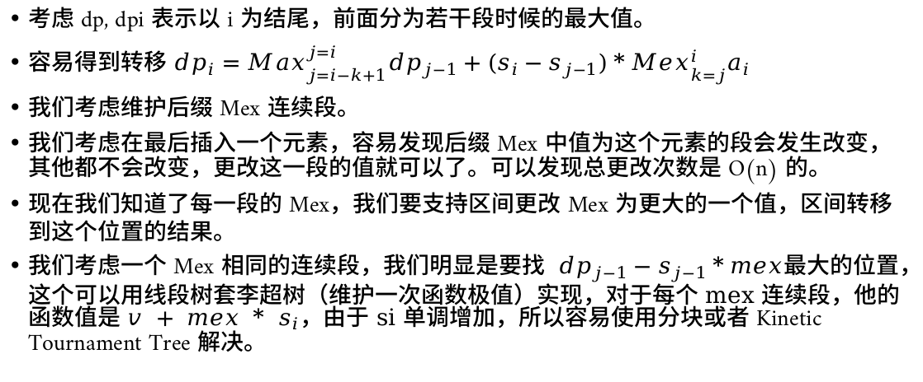
题解
考虑 dp, dpi 表示以 i 为结尾，前面分为若干段时候的最大值。
容易得到转移 ${dp}_{i}={Max}_{j=i−k+1}^{j=i}{dp}_{j−1}+(s_{i}−s_{j−1})*{Mex}_{k=j}^{i}a_{i}$
我们考虑维护后缀 Mex 连续段。
我们考虑在最后插入一个元素，容易发现后缀 Mex 中值为这个元素的段会发生改变，其他都不会改变，更改这一段的值就可以了。可以发现总更改次数是 O(n) 的。
现在我们知道了每一段的 Mex，我们要支持区间更改 Mex 为更大的一个值，区间转移到这个位置的结果。
我们考虑一个 Mex 相同的连续段，我们明显是要找 ${{dp}_{j−1}−s}_{j−1}*mex$最大的位置，这个可以用线段树套李超树（维护一次函数极值）实现，对于每个 mex 连续段，他的函数值是 $v + mex * s_{i}$，由于 si 单调增加，所以容易使用分块或者 Kinetic Tournament Tree 解决。

Slide 11

CF gym 101821B LIS vs. LDS
给定长度为 n 的排列，让你找出一个最长上升子序列和最长下降子序列，不能相交，给出一种构造方案或者表明无解。
$n≤5×{10}^{5}$。

Slide 12
题解
如果相交，显然的是，他们的交长度为一。
我们考虑计算出经过每个点的长度和 LIS 长度相同的上升序列个数，记为 cnti。
这时候，我们要验证每个下降子序列元素 cnti 的和是不是 LIS 个数。
我们正常的 dp，记录以 i 结尾的 LDS 长度以及 cnti 的和的种类。容易发现，我们只要保留两种，因为有两种最后必然有一种和 LIS 个数不一样。

Slide 13

来源不明的题
给定一棵以 1 为根的树，以及一个固定的常数 k。
每个节点有一个颜色，支持链赋值，每次操作后输出子树不同颜色数$≥k$的子树个数。
$n,q≤{10}^{5}$。

Slide 14
题解
容易发现，每条到根的链颜色数是单调的。
我们考虑单点改颜色，这样我们对每个颜色搞一个 set，就可以用链 ±1 来维护链色数了。我们使用 LCT 修改，然后可以通过在 LCT 上二分得到色数为 k 的临界点来更新答案（这里要注意±1的顺序，不要让到根链色数不单调）。
如果是链赋值，我们发现在删除这条链上元素的颜色之后，我们没有必要每个节点染上新的颜色，我们只要在链的端点染一下新颜色。但是我们注意到这条链 lca 的父亲本来可能存在一种其他颜色（由于之前只在链的端点染色了，所以这个点可能并没有改颜色中），但是被我们删除了，所以我们重新插入一下这条链 lct 父亲的颜色就好了。

